Slide 1
Conseil municipal d’Eybens 15/12 /2022

Slide 2
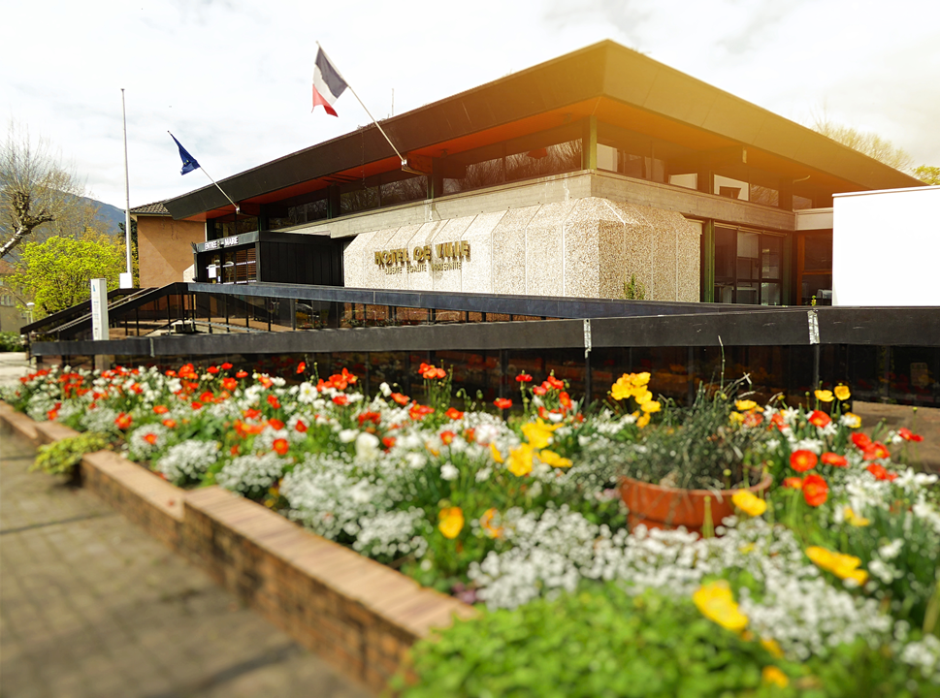
Introduction

Slide 3
Décisions du Maire

Slide 4
DEL20221215_1 TRANSISTION ECOLOGIQUE – Charte d’engagement de la ville d’Eybens pour le Plan Climat Air Energie Métropolitain 2020-2026
La ville d'Eybens a écrit son premier plan climat en 2006 et elle en est aujourd'hui à son Quatrième.
Le Plan Climat Air Energie Métropolitain (PCAEM) 2020-2030 constitue la feuille de route du territoire pour réduire ses émissions de gaz à effet de serre, améliorer la qualité de l’air et s’adapter aux évolutions climatiques.
Dans une perspective de neutralité carbone du territoire en 2050, la Métropole s’est fixé cinq objectifs principaux pour 2030 :

Slide 5
DEL20221215_1 TRANSISTION ECOLOGIQUE – Charte d’engagement de la ville d’Eybens pour le Plan Climat Air Energie Métropolitain 2020-2026
-Atteindre les seuils définis par l’Organisation Mondiale de la Santé (OMS) en termes de concentration annuelle de particules fines, en vue de réduire de moitié le nombre de décès imputables à la qualité de l’air,
-Réduire les émissions d’oxydes d’azote de 70%, de particules fines de 60% et de composés organiques volatils de 52%,
-Réduire de 50 % les émissions de gaz à effet de serre,
-Réduire de 40 % la consommation d’énergie,
-Produire davantage d’énergie renouvelable et de récupération pour atteindre 30% de la consommation d’énergie finale.
Au travers de ces 5 axes, la ville ambitionne l’atteinte de 222 objectifs (150 en moyenne pour les autres collectivités) sur la base de 280 objectifs fixé par le catalogue de la Métropole.

Slide 6
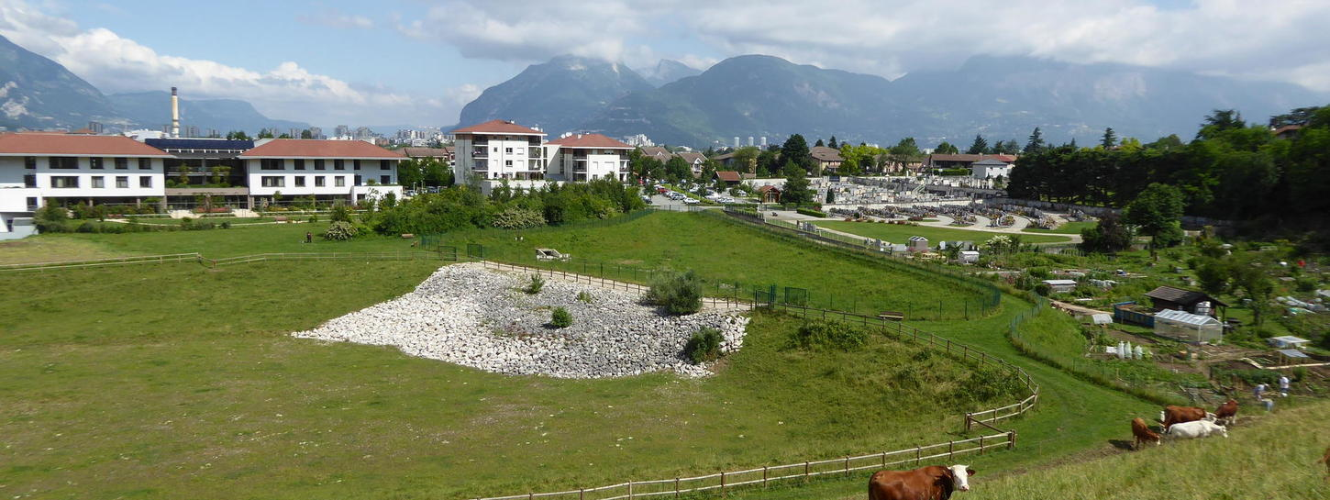
AXE 1 : s’adapter au changement climatique.
Création et renforcement d’un espace naturel en continuité du parc des Ruires : création d’une mare, d’un potager partagé, de carrés aromatiques, d’une ferme urbaine, d’un verger, implantation de 300 m de haie diversifiée... autant de supports pédagogiques pour sensibiliser les habitants à la biodiversité, au développement et à la protection d’un environnement riche et varié.
Création de 2 Refuges LPO :
Plantation de 100 arbres par an sur la commune sans compter ceux de la métro et ceux donner aux habitants dans le cadre du projet "un arbre pour la ville "
DEL20221215_1 TRANSISTION ECOLOGIQUE – Charte d’engagement de la ville d’Eybens pour le Plan Climat Air Energie Métropolitain 2020-2026

Slide 7
AXE 2 : agir pour la transition énergétique et l’amélioration de la qualité de l’air
Organiser des actions de sensibilisation aux économies d’énergie grâce au recrutement d’une médiatrice spécialisée pour aller vers les habitants avec l'aide de l'ALEC
soutenir des ateliers de remise en selle vélos ,de réparation et de marquage avec le GMC38
DEL20221215_1 TRANSISTION ECOLOGIQUE – Charte d’engagement de la ville d’Eybens pour le Plan Climat Air Energie Métropolitain 2020-2026

Slide 8
AXE 3 : valoriser les ressources du territoire
Poursuivre le soutien à la ferme urbaine de l’espace nature (Arist) et à Champiloop en continuant l'aménagement des caves de la Frise et du parking de la ferme d'Arist
Favoriser les produits locaux, pour soutenir l’agriculture du territoire et limiter l’impact carbone lié au déplacement des marchandises notamment dans la restauration scolaire avec 70% de locaux ,25% de régionaux et 5% de nationaux
DEL20221215_1 TRANSISTION ECO LOGIQUE – Charte d’engagement de la ville d’Eybens pour le Plan Climat Air Energie Métropolitain 2020-2026

Slide 9
AXE 4 : mobiliser les acteurs et structurer la gouvernance interne
Mobiliser élus et services avec des temps de formation régulier par exemple sur :
le numérique, les déchets, les déplacements …..
DEL20221215_1 TRANSISTION ECOLOGIQUE – Charte d’engagement de la ville d’Eybens pour le Plan Climat Air Energie Métropolitain 2020-2026

Slide 10
AXE 5 : renforcer l’exemplarité interne
Rénover les bâtiments publics : Définir une stratégie de mise en conformité du patrimoine communal en lien avec les obligations du décret tertiaire.
Travailler sur les déplacements domicile travail:
En encourageant le covoiturage des agents
En valorisant le vélo via une indemnité kilométrique (prime de 200€).
En valorisant les déplacements en transport en commun avec une prise en charge d’une partie du coût des abonnements (75% au lieu du 50% légale).
Il est proposé au Conseil municipal, après en avoir délibéré : d’approuver le pIan d’actions de la commune et d’autoriser M. Le Maire à signer la charte métropolitaine pour le PCAEM 2020-2026.
DEL20221215_1 TRANSISTION ECOLOGIQUE – Charte d’engagement de la ville d’Eybens pour le Plan Climat Air Energie Métropolitain 2020-2026

Slide 11
Dans le cadre de son plan lumière de réduction de plus de 80% de la consommation d'électricité de l'éclairage public, la ville a lancé une deuxième consultation qui concerne les travaux de mise en conformité et de modernisation des installations d’éclairage.
Il s’agit d’un accord-cadre à bons de commande d’une durée de 4 ans composé :
-d’une partie forfaitaire : Modernisation de l'éclairage des axes principaux et armoires électriques ;
-d’une partie à bons de commande : modernisation du parc d’éclairage (correspond à la rénovation des luminaires qui seront confiés au titulaire si cette tâche ne peut être faite en régie)
Le Conseil municipal décide après avis de la CAO:
- d'attribuer le marché à la société GreenAlp ( Grenoble) pour un montant de 98 652, 57 € HT au titre de la partie forfaitaire et pour un montant maximum de 200 000 € HT au titre de la partie à bons de commande ;
- d'autoriser M. le Maire, à signer l’accord cadre, ainsi que tous documents se rapportant à son exécution.
DEL20221215_2 FINANCES – RESSOURCES – Accord-cadre de travaux de modernisation et rénovation des installations d’éclairage public de la ville d’Eybens

Slide 12
La loi du 5 mars 2007 fait de la prévention un axe majeur de la protection de l’enfance. Elle vise à prévenir le plus en amont possible les risques de mise en danger de l’enfant en évitant qu’ils ne surviennent ou en limitant leurs effets.
Bien consciente de cet intérêt, la ville a établi depuis 1998 un partenariat avec le CODASE et finance un demi-poste d'éducateur de prévention spécialisée en complément du poste à 100% financé par la Métro. Cet engagement fait l'objet d'une convention de partenariat entre la ville et le CODASE.
Le contrat d’objectif territorial de Prévention Spécialisée de la commune d’Eybens vise à permettre une implantation pertinente et efficace de la prévention spécialisée sur le territoire communal, en lien avec les partenaires. Il est conclu entre le CODASE, Grenoble-Alpes Métropole, la commune d’Eybens et les établissements scolaires volontaires (collège des Saules).
DEL20221215_3 CITOYENNETE ET VIE ASSOCIATIVE – Renouvellement du Contrat d’Objectif Territorial Métropolitain de la Prévention spécialisée 2022-2026

Slide 13
La ville d’Eybens s’engage fortement dans une politique axée sur la jeunesse et en particulier l’accompagnement des jeunes en situation de ruptures ou de difficultés éducatives et d’insertion sur le territoire.
Les objectifs du COT sont :
* Maintien de la scolarité : Lutter contre le décrochage scolaire
* Accompagner les jeunes déscolarisés de plus de 16 ans
* Favoriser l’inscription sociale et citoyenne des jeunes et des familles
* Prévenir et agir sur les conduites à risques
Il est donc demandé au conseil municipal d'autoriser le Maire à signer le Contrat d’Objectif Territorial de la prévention spécialisée, pour une durée de 4 ans.
DEL20221215_3 CITOYENNETE ET VIE ASSOCIATIVE – Renouvellement du Contrat d’Objectif Territorial Métropolitain de la Prévention spécialisée 2022-2026

Slide 14
La Ville d’Eybens, mobilisée sur les enjeux de prévention et de tranquillité publique, souhaite reconduire son adhésion au dispositif de tranquillité résidentielle mis en place par les bailleurs et soutenu par la Métro et l’Etat.
Porté par ABSISE (bailleurs sociaux), il consiste en la mise en place d’une équipe mobile d’intervention sur des sites ciblés par les bailleurs, en concertation avec les communes concernées et les forces de l’ordre (Police Nationale et Gendarmerie de l’Isère), afin de recouvrer, sur ces espaces, une amélioration sensible du cadre de vie des locataires concernés.
L’objectif des interventions est de limiter les rassemblements abusifs et les nuisances qui en découlent en s’appuyant sur des rappels aux règlements intérieurs et, le cas échéant, sur les forces de l’ordre dans le cadre prévu par la loi.
DEL20221215_4 CITOYENNETE ET VIE ASSOCIATIVE – Soutien de la Ville d’Eybens au dispositif de tranquillité résidentielle 2022

Slide 15
Des rapports quotidiens complets des interventions sont établis et transmis aux bailleurs, communes et forces de l'ordre. Ces interventions contribuent à renforcer la veille sociale et technique mise en place par la collectivité sur ce secteur, afin de rassurer les habitants et éviter notamment l’ancrage de phénomènes d’occupations illicites.
Pour 2021, la participation de la Ville d’Eybens s’élevait à 9 000€.
La collectivité souhaite continuer à adhérer au dispositif en 2022 et s'est engagée sur le principe pour 2023, à cette hauteur, en attendant que de nouvelles décisions soient prises quant à son devenir et à son modèle économique.
DEL20221215_4 CITOYENNETE ET VIE ASSOCIATIVE – Soutien de la Ville d’Eybens au dispositif de tranquillité résidentielle 2022

Slide 16
Dans le cadre de la mise en œuvre locale des obligations légales liées à l’accueil et à l’information du demandeur, il est attendu que chaque acteur, dont la commune d’Eybens se positionne sur un niveau de service à rendre par ses propres moyens.
La commune d’Eybens est en niveau 2 qui consiste à accueillir tout demandeur de logement social, à le conseiller et à enregistrer sa demande dans le SNE (Système National d’Enregistrement)
La commune souhaite passer en niveau 3 qui consisterai, en plus d’exercer les missions de niveau 2, à l’accueil du demandeur de logement par un travailleur social. Ces missions consisteraient à :
-lever les freins à l’accès et au maintien dans le logement dont peuvent faire partie des ménages prioritaires
- participer à la bonne mise en œuvre territoriale de la politique du Logement d’abord
Il est proposé au Conseil municipal : - D’approuver la convention 2023 de mise en œuvre du service métropolitain d’accueil et d’information de la demande de logement social de niveau 3 (accueil, enregistrement et instruction sociale) et D’autoriser le Maire à signer la convention 2023 de mise en œuvre du service métropolitain d’accueil et d’information de la demande de logement social
DEL20221215_5 EDUCATION, SPORT ET CULTURE – Approbation de la convention 2023 de mise en œuvre du service métropolitain d’accueil et d’information de la demande de logement social

Slide 17
La Ville d’Eybens possède plusieurs logements communaux. Ces logements sont loués à des locataires ; ces locataires sont des particuliers ou des personnes morales (association, CCAS, etc.).
Dans le cadre de la gestion de ces logements communaux, la Ville appliquera l’augmentation des loyers :
- en prenant en considération l’Indice de Référence des Loyers du 2° trimestre publié chaque année par l’INSEE,
- pour tous les baux à venir
Il est proposé au Conseil municipal d’approuver ces dispositions.
DEL20221215_6 EDUCATION, SPORT ET CULTURE – Délibération sur l’augmentation des loyers des logements communaux

Slide 18
"VOIX EN LYCEE"
Projet mené par la compagnie Inuée
Ateliers d'initiation à la pratique théâtrale
Objectif : développer l'aisance orale, la compréhension des enjeux de la parole
2 classes de seconde concernées
Ateliers prévus du 23 janvier au 2 février 2023
Restitution à L'autre rive
Le 10 novembre, les élèves sont allés voir le spectacle "Maintenant qu'il dort, qui me berce moi ?" à L'autre rive pour découvrir la salle de spectacle en situation de jeu
Convention tripartite : Lycée Marie Curie, Compagnie Inuée- Mairie d'Eybens
DEL20221215_7 EDUCATION, SPORT ET CULTURE – Convention de partenariat pour le projet Voix en Lycée

Slide 19
Durant la période du 7/11/22 au 16/12/22, un éducateur du BBCEP est intervenu en appui pédagogique auprès de classes à raison de 4,5h par semaine soit 27h (6 semaines) selon le tableau suivant :
Interventions du 7/11/22 au 16/12/22– 6 semaines -
Jeudi De 10h à 11h30 CE1/CE2 aux Ruires
Jeudi De 13h30 à 16h30 CM1/CM2 et CM2 aux Ruires
Le tarif horaire convenu pour ces interventions est de 30€ (30€ x 27h) soit 810€ pour cette période.
Il est proposé au Conseil municipal d'attribuer une subvention de 810 € au Basket-Ball Club Eybens Poisat
DEL20221215_8 EDUCATION, SPORT ET CULTURE – Intervention du Basket-Ball Club Eybens Poisat (BBCEP) en direction des classes élémentaires d’Eybens

Slide 20
Durant la période du 7/11/22 au 16/12/2022, un éducateur du HBC2E est intervenu dans l’encadrement de 6 séances le mercredi de 10h30 à 12h30 à destination de 12 enfants de 6 à 11 ans
Le tarif horaire convenu pour l'encadrement est de 30€. Il a été réalisé 12h d’encadrement (6 séances) ce qui correspond à une subvention de 12h x 30 € soit 360 €
Il est proposé au Conseil municipal d'attribuer une subvention de 360 € au Handball Club Echirolles Eybens
DEL20221215_9 EDUCATION, SPORT ET CULTURE – Intervention du club Handball Club Echirolles Eybens (HBC2E) pour Sport Passion durant la période du 7/11/22 au 16/12/2022

Slide 21
La convention de partenariat signée entre la ville d'Eybens et le Grenoble Métropole Cyclisme 38 Eybens Formation (GMC38EF) pour l’année 2022 formalise des actions de développement de la pratique sportive, selon les différents axes du plan de mandat 2020/2026 qui y sont précisés.
À ce titre, le GMC38EF a renouvelé cette année le camion itinérant de réparation de vélos pour les habitants dans plusieurs quartiers de la commune le mercredi de 17h30 à 19h30, pour 13 séances ouvertes au public, du 30 mars au 21 septembre 2022, selon le calendrier suivant
Quartier du Bourg : 30/03, 4/05, 01/06 et 07/09 -
Quartier des Maisons Neuves : 06/04, 11/05, 08/06 et 14/09 -
Quartier des Ruires : 13/04, 18/05, 15/06 et 21/09 -
Rentrée des associations : 10/09
Pour ces animations, il est proposé le versement de 130 € / séance, ainsi que 200 € pour l'achat de petit matériel. Il a été réalisé 13 séances, ce qui correspond à une subvention de 1890 € (13 x 130 € + 200 €)
Il est proposé au Conseil municipal d’attribuer une subvention de 1 890 € à l'association GMC38EF
DEL20221215_10 EDUCATION, SPORT ET CULTURE – Camion itinérant de réparation de vélos

Slide 22
L’actuelle salle polyvalente (DOJO) a été construite en 1986 et n’a depuis subit aucune modification au niveau de sa structure. Pour autant, elle est un des équipements sportifs le plus utilisé de la commune (jusqu’à 12h / jour). En effet, de nombreuses associations sportives mais également les structures d’accueils municipales de petites enfances, l’Institut Médico Educatif d’EYBENS et quelques Comités d’établissements d’entreprises privées y pratiquent leurs activités sportives tout au long de l’année.
C’est la raison pour laquelle on la nomme également salle polyvalente mais la nature du sol sportif (tatamis de judo) implique que trois clubs de sports de combat l’utilisent majoritairement (judo, taï jitsu, taekwondo).
Conseil municipal du 15 décembre 2022 Page 12 sur 17
En juin 2021, un audit énergétique a été réalisé par la SPL OSER et a démontré la nécessité d’engager des travaux de rénovation énergétique avec l’objectif de réaliser moins quarante pourcents de consommation d’énergie.
Dans le même temps, les utilisateurs ont été concertés afin de connaitre leurs besoins en matière de surfaces d’évolutions et d’équipements. Ainsi, à la surface initiale de 287 m2 se sont ajoutés 160 m2 (rangements, espace accueil, salle de réunion, sanitaires PMR).
Le projet dont les travaux sont envisagés à compter de février 2024 est estimé à 1,4M€ TTC.
DEL20221215_11 EDUCATION, SPORT ET CULTURE – Rénovation énergétique et extension du Dojo - demandes de subventions

Slide 23
Les missions de programmation et de définition du programme technique détaillé ont été confiées à la SPL Isère Aménagement. Ainsi, à la surface initiale de 287 m2 de Surface Dans oeuvre (Surface De Plancher + locaux techniques), se sont ajoutés 121 m2 (rangements, espace accueil, salle de réunion/buvette, vestiaires, sanitaires PMR), portant la SDO à 408 m2.
Les travaux de rénovation énergétique et d’extension du bâtiment sont prévus à partir du février 2024 pour une durée de onze mois environ.
Le cout total prévisionnel de l’opération est estimé à 1 166 666 € HT soit 1 400 000 € TTC (valeur novembre 2022).
DEL20221215_11 EDUCATION, SPORT ET CULTURE – Rénovation énergétique et extension du Dojo - demandes de subventions
Financeurs | Montant estimé H.T.
Mairie Eybens | 741 666 €
Département de l'Isère | 425 000 €
Total | 1 166 666 €

Slide 24
La loi Macron du 6 août 2015, le nombre de dimanches où le repos peut être dérogé est porté à 12 par année.
Dans un souci de cohérence territoriale, chaque année, une réflexion préalable est menée en concertation avec Grenoble-Alpes Métropole, les représentants des chambres consulaire, les communes, un représentant de la direction régionale des entreprises, de la concurrence de la consommation, la DIRRECT et les représentants des organisations syndicales des salariés.
Une délibération métropolitaine stipule que la métropole ne veut pas aller au-delà de 5 dimanches.
DEL20221215_12 AMENAGEMENT URBAIN ET INTERCOMMUNALITE – Suspension du repos dominical - Détermination du nombre et fixation des dates d’autorisation pour l’année 2023 – Secteur Automobile et Commercial

Slide 25
Pour ces 5 dimanches cela relève de la prérogative des maires
Ainsi il est demandé au conseil municipal d'émettre un avis favorable pour la suspension de
5 dimanches pour l'ensemble des concession automobiles (15 janv – 12 mars –11 juin – 17 sept – 15 oct 2023)
et de 4 dimanches pour l'enseigne "Picard" (10 – 17 – 24 – 31 décembre 2023)
DEL20221215_12 AMENAGEMENT URBAIN ET INTERCOMMUNALITE – Suspension du repos dominical - Détermination du nombre et fixation des dates d’autorisation pour l’année 2023 – Secteur Automobile et Commercial

Slide 26
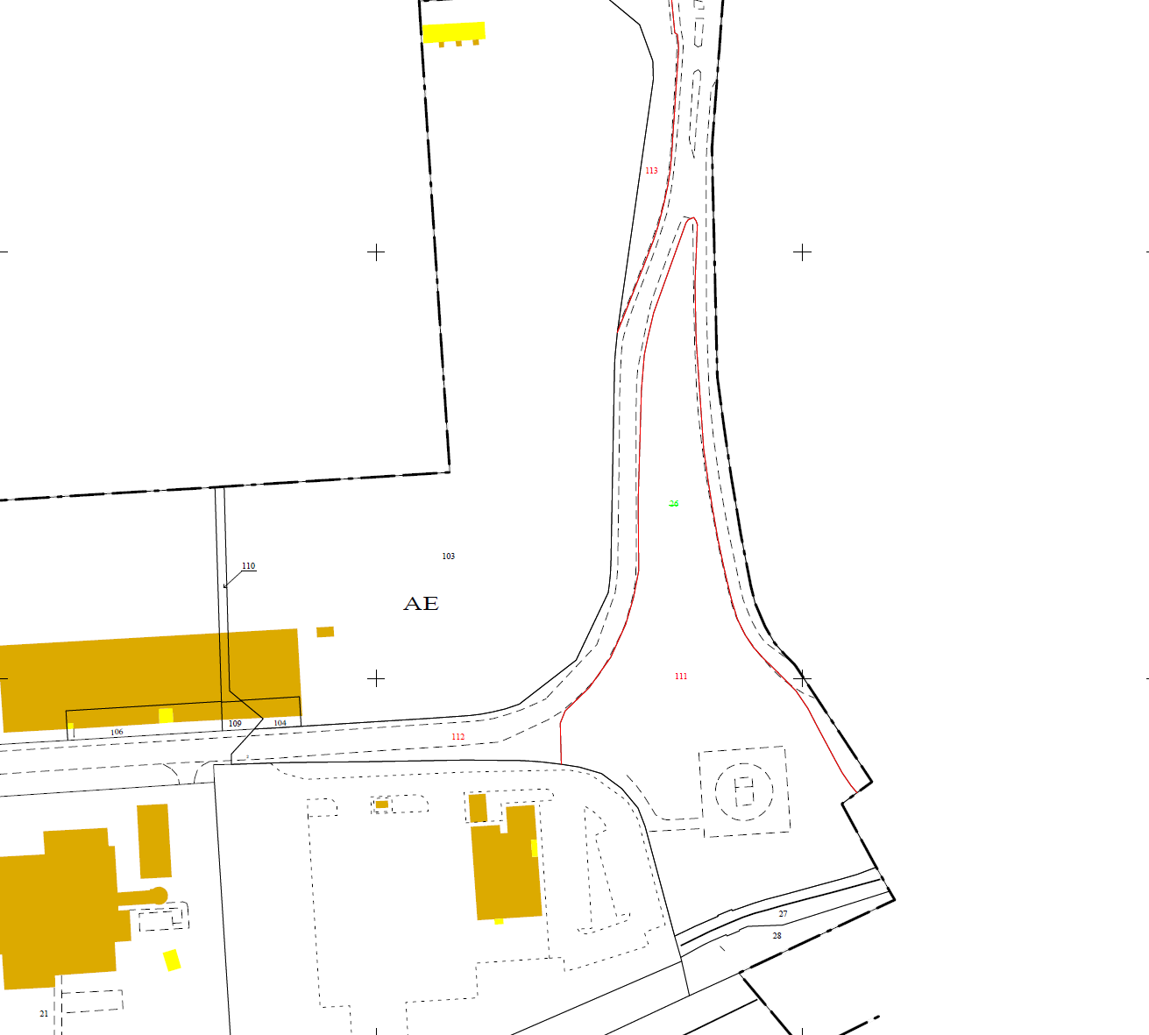
C
Grenoble Alpes Métropole (GAM) est titulaire de la compétence " Gestion des aires d'accueil des gens du voyage".
L'aire d'accueil d'Eybens, dite de l'ancien "Héliport" ne lui avait jamais été transférée car cette aire d'accueil avait toujours été considérée comme provisoire.
Par ailleurs, une piste cyclable a été réalisée par la Métropole sur cette parcelle.
Il convient donc de régulariser le transfert de propriété à titre gratuit à GAM de cette parcelle conformément à la loi.
DEL20221215_13 AMENAGEMENT URBAIN ET INTERCOMMUNALITE – Transfert à Grenoble-Alpes Métropole de la parcelle contenant l’aire d’accueil des gens du voyage de la commune d’Eybens

Slide 27
A la suite de la décision du Conseil métropolitain du 10 novembre 2017, tous les producteurs de déchets professionnels, y compris les collectivités territoriales, ont été interdits d’accès dans les déchetteries publiques de Grenoble-Alpes Métropole
En parallèle, pour répondre au besoin de traitement de ces déchets, un réseau de déchèteries professionnelles a été créé sur le territoire. Une nouvelle organisation a été mise en place pour les déchets des services communaux.
DEL20221215_14 AMENAGEMENT URBAIN ET INTERCOMMUNALITE – Convention constitutive de groupement de commande entre les communes de la Métropole et Grenoble-Alpes Métropole visant la passation de marché d’évacuation et traitement des déchets issus de l’activité des services communaux

Slide 28
DEL20221215_14 AMENAGEMENT URBAIN ET INTERCOMMUNALITE – Convention constitutive de groupement de commande entre les communes de la Métropole et Grenoble-Alpes Métropole visant la passation de marché d’évacuation et traitement des déchets issus de l’activité des services communaux
La Métropole a proposé d’être coordinatrice d’un groupement de commandes pour la passation d’un marché de prestation de service afin de prendre en charge :
-L’évacuation et le traitement de déchets d’encombrants,
-L’évacuation et le traitement de déchets de balayeuse,
-L’évacuation et le traitement de bouteilles de gaz (bouteilles, cartouches, etc.).
En fonction de son organisation interne la ville ne fra appel que pour le traitement des bouteilles.
En conséquence, il est proposé au Conseil municipal d’adhérer au groupement de commande et autoriser le Maire à signer la convention.

Slide 29
La composition de plusieurs commissions est appelée à être modifiée. Les modifications proposées sont les suivantes :
La composition de la commission Finances et Ressources était ainsi composée de :
Nicolas Richard, Jean-François Michon, GillesBugli, Béatrice Bouchot, Elodie Taverne, Pascal Boudier, Dominique Scheiblin, Isabelle Pascal, Philippe Paliard, Pascale Versaut
Sa nouvelle composition sera la suivante :
Nicolas Richard, Jean-François Michon, GillesBugli, Béatrice Bouchot, Elodie Taverne, Pascal Boudier, Dominique Scheiblin, Isabelle Pascal, Hélène Besson Verdonck, Armand Lévy
La composition de la commission Citoyenneté et vie associative était ainsi composée de : Commission Citoyenneté et vie associative
Nicolas Richard, Jean-Jacques Pierre, Denis Grosjean, Henry Reverdy, Anne Catherine Jothy, Catherine Noérie, Marie Chantal Kouassi, Jean Marc Assorin, Philippe Paliard, Régine Bonny
Sa nouvelle composition sera la suivante :
Nicolas Richard, Jean-Jacques Pierre, Denis Grosjean, Henry Reverdy, Anne Catherine Jothy, Catherine Noérie, Marie Chantal Kouassi, Jean Marc Assorin, Zuina Sahiri, Régine Bonny
La composition des commissions Aménagement urbain et transition énergétique ET Education, sport et culture reste inchangée :
DEL20221215_15 FINANCES – RESSOURCES – Composition de commissions municipales

Slide 30
service Ressources Humaines,
La suppression d'un poste de rédacteur territorial
La création d'un poste d’adjoint administratif territorial principal de 1ère classe à temps complet
DEL20221215_16 FINANCES – RESSOURCES – Délibération portant modification du tableau des emplois

Slide 31
Proposition de modifier de modifier le tableau des emplois, afin de permettre la nomination des agents inscrits au tableau d’avancement de grade établi pour l’année 2022.
Pour rappel, l’analyse du tableau annuel d’avancement de grade porte sur :
Les conditions individuelles légales à remplir pour passer d’un grade à l’autre
Les conditions individuelles et collectives fixées par la collectivité
Cette modification, préalable à la nomination, entraîne la suppression de l’emploi d’origine, et la création de l’emploi correspondant au grade d’avancement.
Le personnel concerné cette année est le suivant : 7 personnes retenues
32 dossiers de personnes éligibles
DEL20221215_17 FINANCES – RESSOURCES – Délibération portant mise à jour du tableau des emplois suite à l’avancement de grade

Slide 32
Cadre d’emploi | Grade supprimé | Grade crée | Temps de travail
Techniciens territoriaux | Technicien | Technicien principal de 2e classe | 100%
Techniciens territoriaux | Technicien principal de 2e classe | Technicien principal de 1e classe | 100%
Assistants territoriaux de conservation du patrimoine et des bibliothèques | Assistants de conservation principal de 2e classe | Assistant de conservation principal de 1e classe | 100%
Assistants territoriaux d’enseignement artistique | Assistant d’enseignement artistique principal de 2e classe | Assistant d’enseignement artistique principal de 1e classe | 50%
Agents de maîtrise | Agent de maîtrise | Agent de maîtrise principal | 100%
Agents territoriaux spécialisés des écoles maternelles | Agent spécialisé des écoles maternelles principal de 2e classe | Agent spécialisé des écoles maternelles principal de 1e classe | 90%
Adjoints techniques | Adjoint technique territorial | Adjoint technique principal de 2e classe | 100%
DEL20221215_17 FINANCES – RESSOURCES – Délibération portant mise à jour du tableau des emplois suite à l’avancement de grade

Slide 33
La collectivité votera son budget 2023 après le 1er janvier
Pour assurer la continuité nécessaire au fonctionnement, la réglementation comptable autorise de droit l’engagement de dépenses sur la section de fonctionnement jusqu’au vote du budget dans la limite des crédits inscrits au budget précèdent,
Pour permettre aux associations et organismes de faire face aux dépenses engagées au début de l’exercice 2023, la commune peut avoir à verser, avant le vote du budget primitif 2023, des avances de subventions objet de la délibération pour le CCAS, le CLC, le COS d’Eybens et diverses associations, objet de la première délibération.
Pour la section d’investissement, l’article L. 1612-1 du code général des collectivités territoriales autorise l’engagement des dépenses jusqu’au vote du budget dans la limite de 25% des crédits ouverts au budget précédent mais uniquement sur autorisation de l’assemblée délibérante, objet de la deuxième délibération.
DEL20221215_18 et 19 FINANCES – RESSOURCES – Avances de subventions aux opérateurs et associations et ouverture des crédits d'investissmeent en attente du vote du Budget Primitif 2023

Slide 34
La Ville d'Eybens est saisie par le responsable du service de Gestion Comptable ( SGC - Nouvelle appellation des Trésorerie) de Saint-Martin-d’Hères d'une demande d'admission de créances irrécouvrables
pour un montant total de 7 470.85 €.
Pour 149 créances émises entre 2015 et 2021
Il est rappelé que le comptable public a la compétence exclusive de la mise en recouvrement des recettes de la collectivité.
Dans le cadre de cette mission, il lui appartient d'effectuer toutes les diligences utiles et, le cas échéant, de mettre en œuvre l'ensemble des voies d'exécution forcée autorisées par la loi.
L'admission a pour effet de décharger le comptable public de son obligation de recouvrer la créance lorsque l'ensemble des poursuites engagées n'a pas permis de recouvrer les créances
La délibération proposée au Conseil municipal a pour objet de donner une suite favorable à la demande du responsable du service de Gestion Comptable de Saint-Martin-d’Hères
DEL20221215_20 FINANCES – RESSOURCES – Admission en non-valeur

Slide 35
« Aujourd’hui, on a plus le droit, ni d’avoir faim ni d’avoir froid ». Tel fut la devise de Coluche qui fonda en 1985 les restos du cœur.
À l’heure de l’inflation des prix de l’énergie et des denrées alimentaires, le froid et la faim frappent pourtant de plein fouet les foyers précaires, mais aussi ceux qui n’auraient jamais imaginé devoir recourir à l’aide alimentaire. Ils sont aujourd’hui plus de trois millions, et les associations comme les Restos du cœur peinent à faire face à cette demande.
C’est pourquoi l’incendie du plus grand resto du cœur de l’Isère à Fontaine est si dramatique. Si les bénévoles se sont montrés héroïques en assurant dès le lendemain de l’incendie la distribution alimentaire aux 850 familles suivies, la location d’un vaste chapiteau pour assurer cette aide met encore davantage en difficulté l’association le temps qu’elle trouve un nouveau local.
La ville d'Eybens tient donc à apporter un peu de pain et de chaleur à cette association si essentielle en attribuant à l’antenne de l’Isère des Restos du cœur une subvention exceptionnelle de 500€.
Cette subvention s’inscrit dans la continuité de l’aide qu’apporte la ville d’Eybens via son Centre communal d’action sociale (CCAS) aux associations Pain d’épice et aux amis du Zeybu pour garantir le droit de toutes et tous à se nourrir correctement.
Alors que le Conseil municipal traite peu des questions sociales qui relèvent habituellement du Conseil d'Administration du CCAS, nous profitions de ce moment pour remercier tous les bénévoles du CCAS qui s’investissent tous les jours pour dépasser le chacun pour soi.
Il est proposé au Conseil municipal d'attribuer une subvention de 500 € au Resto du Cœur de l’Isère
DEL20221215_21 Subvention exceptionnelle au Restos du Cœur Isère suite à l'incendie du local de Fontaine

Slide 36
Questions / interpellations

Slide 37
Prochain Conseil municipal – Jeudi 02 février

Slide 38
Merci de votre participation

